Slide 1



Initiation aux technologies
de l’information
Anis Bennaceur
Ingénieur d’étude et développement Full stack

Slide 2
Initiation à HTML

Slide 3
Références
« HTML 4 pour les nuls » par E. Tittel, N. Pitts et C. Valentine
« HTML : précis et concis » par J. Niederst et J. Guérin au édition O’Reilly
« Introduction à HTML et CSS » par E. Sarrion au édition O’Reilly
« HTML et XHTML : La référence » de C. Musciano, B. Kennedy et J. Guérin au édition O’Reilly
N’importe quel autre bouquin sur HTML…
<number>/34

Slide 4
Les bases

Slide 5
Principes de publication
Un site est
  Réalisé par un concepteur
  Hébergé sur un serveur
  Consulté par des utilisateurs
Le site est déposé par le concepteur chez l’hébergeur
Site web : ensemble de pages web
Page web : un document HTML+ documents utilisés (ex: images, sons, vidéo, etc.)
Conception d’un site = réalisation d’un ensemble de pages connectées entre elles par des liens hypertextes
<number>/34

Slide 6
Concepts fondamentaux
HTML est le langage du web. 2 concepts se cachent derrière HTML :
  Hypertexte : façon d’inter-relier des documents multimédias
  Balises: façon d’indiquer le formatage des éléments
  Mise en forme décrite par des fichiers de style CCS
Tout est exprimé en ASCII 7 bits (et souvent 8 ou 32 bits) pour la portabilité
Les navigateurs sont très tolérants, ils affichent des choses même quand ils ne comprennent pas (c’est à dire quand l’utilisateur a fait des erreurs)
<number>/34

Slide 7
Le langage HTML
HTML : HyperText Markup Language
Langage de description de pages web
Un document HTML est
  un fichier texte, construit suivant une syntaxe précise
  structuré par des balises
  interprété (visualisé) dans un navigateur (Mozilla Firefox, Internet Explorer, Safari, etc.)
  créé dans un éditeur de pages web (NVU, Dreamweaver) ou tout éditeur de texte (bloc-notes, wordpad, jedit)
<number>/34

Slide 8
Navigateurs
Logiciel destiné à consulter des pages du web : Firefox, Safari, Internet Google chrome…
Ils savent lire les documents html ou htm, et éventuellement adapter l’affichage aux différents media :
  Moniteurs (écran), Imprimante, Carte son, etc.
  Code source HTML (idéal pour apprendre les techniques des autres)
Ils savent aussi transformer exporter/importer une page web dans/depuis un autre format (traitement de texte …)
Que fait un navigateur qui rencontre un document d’un type inconnu ?
  Il recherche un plugin <=> une extension lui apprenant à ouvrir ce type de fichier
  Ou il exécute l’application qui correspond
Pour faire votre site web :
  Il faut un hébergeur pour avoir un serveur web
  Un logiciel d’édition de texte
  Un logiciel FTP (File Transfer Protocol) client (ou SSH comme PSCP ou putty) pour communiquer avec le serveur (avec ssh de manière sécurisée)
<number>/34

Slide 9
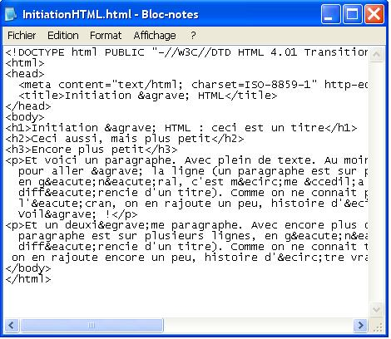
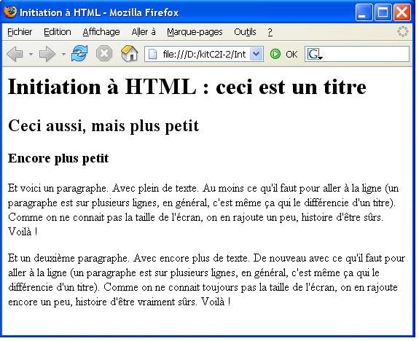
Code HTML vs. Visualisation
Pour voir le code HTML d'une page :
Menu Affichage / Code source
<number>/34

Slide 10
Les liens
Un lien est constitué par un mot, une suite de mots, ou une image repérés par une balise HTML spéciale
Cliquer sur un lien permet de naviguer vers :
  Un nouveau document HTML du même serveur ou d’un autre endroit du web (par URL)
  Un autre endroit du même document
  Un document quelconque
En général, les liens sont indiqués sur une page web par du texte souligné ou par un changement d’apparence du pointeur de la souris.
Dans un navigateur, le passage du pointeur sur un lien fait afficher la cible en bas de la fenêtre
<number>/34

Slide 11
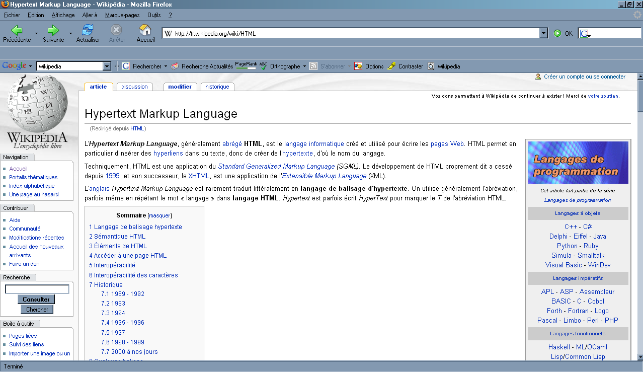
Exemple
<number>/34

Slide 12
Les balises (ou tags)
Une balise est un mot clé encadré par 2 chevrons < et > et Correspondent à des informations sur la page web ou sur une zone de la page
La plupart des balises vont par paire:
  La balise initiale
  La balise terminale (la même que celle du début, mais le chevron < est remplacé par </ )
Exemple: <HEAD></HEAD>
Certaines balises initiales renferment des valeurs particulières, appelées attributs, qui précisent des paramètres
Exemples:
  <a href="http://www.univ-paris12.fr/lacl/gava"></a>
  <img src="gava.jpg">
Zone d'action de la balise : entre la balise ouvrante et la balise fermante
<number>/34

Slide 13
Organisation d’un document
Pour faire passer un message, il est idéal que la forme appuie le fond.
Il faut absolument s’affranchir de la structure linéaire du papier (un seul ordre de lecture possible)
Les liens hypertexte permettent de donner des structures complexes à des sites web dans l’idée des « livres donc vous êtes le héros » ou par une organisation hiérarchisée
<number>/34

Slide 14
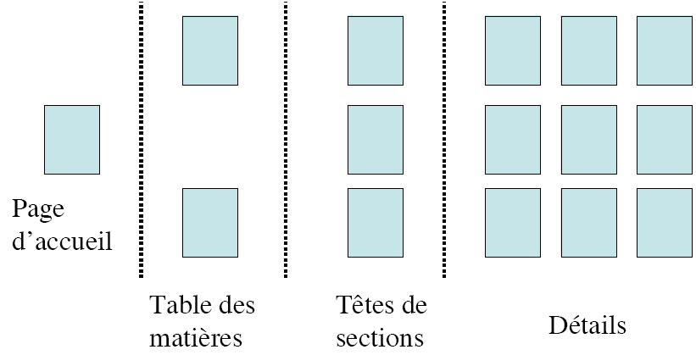
Organisation hiérarchisée (1)
<number>/34

Slide 15
Organisation hiérarchisée (2)
Document
secondaire
Document
secondaire
Document
secondaire
Document
secondaire
Document principal
Document
secondaire
Document
secondaire
Document
secondaire
Document
secondaire
<number>/34

Slide 16
Comment faire ?
Un simple éditeur de texte permet de créer une page
On sauvegarde la page avec l’extension .html ou .htm
Ensuite on l’ouvre, « à côté » avec un navigateur
Puis on commence le cycle édition/correction :
  Modifier/éditer la page
  L’afficher,
  Recommencer jusqu’à satisfaction
Remarque : certain éditeur de textes peuvent fournir un mode spécial d’édition pour les pages HTML et il existe de nombreux éditeurs spécialisés pour HTML (difficilement comparables)
Remarque : ne pas utiliser Microsoft Word pour générer de pages HTLM ; le code généré est immonde
<number>/34

Slide 17
La programmation HTML

Slide 18
Exemple simple HTML
<html>
<head>
<title>Exemple</title>
</head>
<body>
Bonjour à tous !
</body>
</html>
Début document
Début de l’entête
Fin entête
Début corp
Fin corp
Fin document
<number>/34

Slide 19
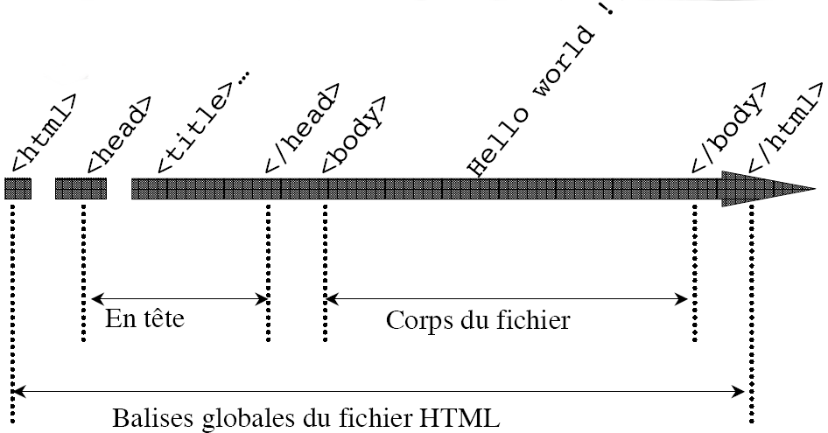
Structuration
<number>/34

Slide 20
Principales balises (1)
<html> : pour dire que l’on va parler en HTML
<head> : pour décrire le document, l’en tête du fichier
<body> : pour écrire le document, le corps du fichier
Balises de formatage/mise en page
  <p></p> paragraphe (pas obligatoire)
  <h1></h1> style de caractères
  <font></font> police d’écriture
Balise propres à l’hypertexte et au multimédia
  <a href="cible">texte</a> ancre/lien vers cible (chemin dans le système de fichier ou url) et avec un texte
  <img src="cible"> insertion d’une image (cible est un chemin ou un url)
  <applet> </applet> insertion d’un programme en JAVA
<number>/34

Slide 21
Exemple (2)
<html>
<head>
<title>Exemple 2</title>
</head>
<body bgcolor=black>
<img src=«affiche.jpg» width=60%>
<hr>
<font color=red>
<h1>Bonjour à tous !</h1>
</font>
</body>
</html>
<number>/34

Slide 22
Principales balises (2)
<br> : saut de ligne
<hr> : trait verticale sur toute la page
Styles de caractère :
  Il existe par défaut 7 niveaux ;lLe premier niveau est compris entre les balises <h1> et </h1>, le second est compris entre les balises <h2> et </h2>, etc.
  Des lettres ou des mots peuvent avoir un style différent. On a pour cela à dispositions les balises pour marquer en gras (entre <b> et </b>), en italique (entre <i> et </i>, en style machine à écrire (entre <tt> et </tt>)
Création de listes :
  Il y a deux types de listes : les listes numérotées et les listes à puces. Une liste numérotées est comprise entre les balises <ol> et </ol>. Une liste à puces est comprise entre les balises <ul> et </ul>
  Chaque élément de la liste est quant à lui compris entre les balises <li> et </li>. Il est possible d’imbriquer des listes
<number>/34

Slide 23
Principales balises (3)
Balise images :
  Il peut également contenir un attribut align qui va indiquer comment le texte est aligné par rapport à l’image (cet attribut peut prendre les valeurs top, bottom, middle) et un attribut alt qui donne un texte de remplacement au cas où le navigateur ne pourrait afficher l’image.
  Exemple : <img src="logo.gif" alt="le logo" align="top"></img>
Divers :
  Pour centrer un texte, il suffit de le mettre en les balises <center> et </center>
  La balise <body> permet l’utilisation de nombreux attributs dont l’attribut bgcolor qui indique la couleur de fond de la page
  La balise <font> … </font> permet de modifier l’apparence de caractères ou de mots par l’utilisation des attributs size (qui peut prendre des valeurs entre –3 et +4) et color (qui prend des noms de couleur comme Red, White, Blue, etc.)
<number>/34

Slide 24
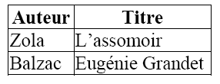
Tableaux en HTML
Les tableaux sont construits en utilisant quatre balises : <table>, <th>, <tr> et <td>
La première balise permet simplement de délimiter le tableau. Ensuite chaque ligne du tableau est comprise entre <tr> et </tr> et chaque cellule entre <td> et </td>. La balise <th> est utilisée pour les cellules de titre
Par exemple le code suivant :
  <table>
  <tr> <th>Auteur</th> <th>Titre</th> </tr>
  <tr> <td>Zola</td> <td>L’assomoir</td> </tr>
  <tr> <td>Balzac</td> <td>Eugénie Grandet</td> </tr>
  </table>
donnera le tableau suivant :
<number>/34

Slide 25
Validation d’une page HTML
Il est possible de voir si une page est correcte (si elle suit bien les règles de formations) en utilisant les vérificateurs du W3C à l’adresse : http://validator.w3.org
Il faut toutefois pour que les feuilles soient correctes entrer les informations supplémentaires suivantes au début de la page :
  <?xml version="1.0" encoding="UTF-8"?>
  <!DOCTYPE html
  PUBLIC "-//W3C//DTD XHTML 1.0 Strict//EN"
  "DTD/xhtml1-strict.dtd">
Ceci veut dire que nous utilisons la version XHTML 1.0 Strict pour écrire nos pages et les valider
<number>/34

Slide 26
Les feuilles de styles

Slide 27
Feuilles de style (1)
Idée :
  quand on veut garder les même formatages sur un site composé de plusieurs pages, on utilise des feuilles de styles
  Les feuilles de style (CSS en anglais) permettent de séparer le contenu du document et sa présentation
  Grâce à quelques fichiers ont peut gérer la présentation d’un site entier et on peut surtout modifier radicalement la présentation en ne modifiant que ces fichiers.
Pour utiliser un fichier de style, il suffit d’inclure dans la partie entête d’un document HTML :
  <link rel="stylesheet" href="ma_feuille_de_style.css"></link>
  en remplaçant « ma_feuille_de_style.css » par le nom de fichier qui contient effectivement la feuille de style
<number>/34

Slide 28
Les fichiers CSS
CSS = Cascading Style Sheet
Contiennent la définition des attributs de style des balises
Permettent de modifier l'apparence sans modifier le contenu d'une page HTML
Exemple : style pour la balise h3
  h3 {
  font: italic normal 12pt georgia;
  letter-spacing: 1px;
  margin-bottom: 0px;
  color: #7D775C;
  }
<number>/34

Slide 29
Feuilles de style (2)
Il y a plusieurs façon de créer des styles. Tout d’abord on peut modifier le style d’une balise donnée. Par exemple, pour modifier le style de la balise <h1>, vous pouvez mettre dans votre feuille de style:
  h1 { color : red ; background : black ; text-weight : bold } qui veut dire que les titres de niveau 1 seront écrits en gras, en rouge et avec un fonds noir.
Vous pouvez aussi définir des classes de style :
  h1.vert { color : green ; background : black ; text-weight : bold }
  Pour utiliser ce nouveau style vous devrez mettre : <h1 class="vert">Un titre en vert</h1>. Par contre tous les titres <h1> sans attribut de classe resteront en rouge
Enfin vous pouvez définir un style indépendamment des balises. Par exemple :
  #rouge { color : red } vous permettra d’écrire : <h2 id="rouge"> En rouge </h2>
  et aussi <p id="rouge">Tout un paragraphe en rouge. Tout un paragraphe en rouge. Tout un paragraphe en rouge... </p>
<number>/34

Slide 30
Les fichiers CSS (2)
Syntaxe générale d'un style :
  A { font-family: Verdana; … }
Utilisation : ajouter dans la partie entête (head) d'un document HTML
<style type="text/css"> <style type="text/css">
@import "mesStyles.css"; ou … déclarations des styles…
</style> </style>
nom de
la balise
propriété
valeur
autres déclarations
<number>/34

Slide 31
Divers

Slide 32
Logiciels de conception
Nombreux logiciels pour composer des pages web
Logiciels détournés :
  Word, Powerpoint, …
  Engendrent des documents HTML complexes, difficiles à modifier. A n’utiliser qu’en dernier ressort.
Logiciels dédiés :
  Webstorme, Visual Studio, Dreamweaver, NVU, …
  Engendrent des documents HTML simples à comprendre et à modifier
Ou bien faire à la main avec un éditeur de texte
  Notepad++, Emacs, UltraEdit, etc.
<number>/34

Slide 33
Protocoles de transport
Transfert par FTP des documents composant le site de l’ordinateur du concepteur vers le serveur web hébergeur
Transfert par HTTP des documents composant le site du serveur web vers l’ordinateur de l’internaute
Pour la première méthode (la plus courante) :
  Il existe de nombreux logiciels client (de transfert) FTP
  On les utilise pour transférer ces fichiers et dossiers vers le serveur FTP qui mettra à jour le serveur web hébergeur
  Attention : le transfert FTP n’est pas sécurisé…pour ce faire utiliser un logiciel client ssh
<number>/34

Slide 34
À Demain!

